Slide 1

Chào mừng các thầy, cô giáo và các em học sinh
Giáo viên: PHAN THỊ DIỆU HUYỀN

Slide 2

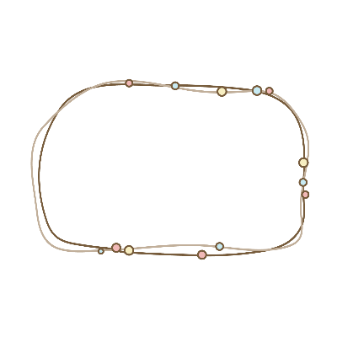
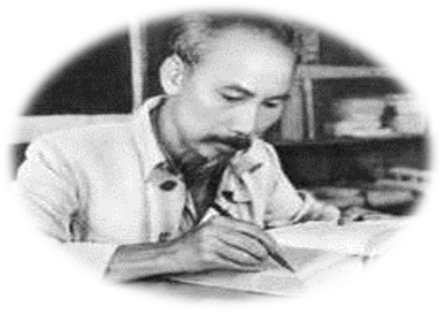

Bài 9
TIẾT KIỆM
Tiết 23

Slide 3


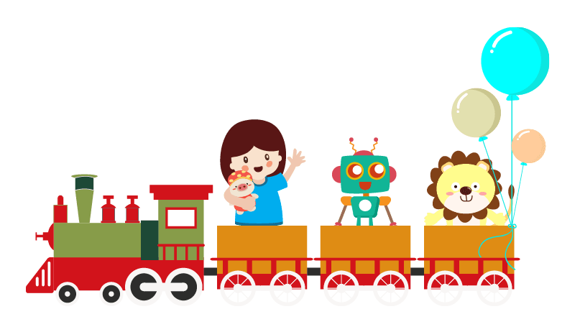
HOẠT ĐỘNG KHỞI ĐỘNG

Slide 4

- Theo em, em có thể xin đi làm thêm sau giờ học để kiếm tiền mua món đồ đó.
- Tiết kiệm tiền tiêu vặt để mua món đồ.
“Mong ước của em”.
Em mong ước mua một món đồ nhưng không đủ tiền và cũng không muốn xin tiền bố mẹ. Em sẽ làm gì đề thực hiện được mong muốn đó?”.

Slide 5
HOẠT ĐỘNG KHÁM PHÁ

Slide 6

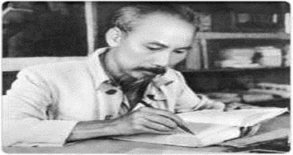
Bài 9: Tiết kiệm
1. Thế nào là tiết kiệm?

Slide 7

Đọc thông tin
TẤM GƯƠNG SỐNG GIẢN DỊ VÀ TIẾT KIỆM CỦA BÁC HỒ
Hằng ngày, Thông tấn xã Việt Nam đều đưa bản tin lên cho Bác Hồ xem. Khi in một mặt, Bác phê bình là lãng phí giấy. Sau đấy, Thông tấn xã in hai mặt bằng rô-nê-ô (roneo). Sang năm 1969, sức khoẻ Bác yếu và mắt giảm thị lực, Thông tấn xã lại gửi bản tin in một mặt để Bác đọc cho tiện. Khi xem xong, những tin cần thiết Bác giữ lại, còn lại Người chuyển bản tin cho Văn phòng Phủ Chủ tịch cắt làm phong bì hoặc dùng làm giấy viết cho tiết kiệm. Ngày 10/5/1969, Bác đã viết lại toàn bộ đoạn mở đầu bản Di chúc lịch sử bằng mực xanh vào mặt sau tờ tin Tham khảo đặc biệt ra ngày 3/5/1969.

Slide 8


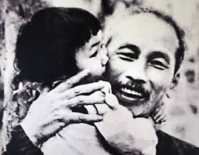
Đọc thông tin
Tháng 7 năm 1969, Bộ Chính trị họp, ra Nghị quyết về việc tổ chức bốn ngày lễ lớn của năm: ngày thành lập Đảng Cộng sản Việt Nam, ngày Quốc khánh, ngày sinh V.I Lê-nin (V.I Lenin) và ngày sinh của Bác. Nhưng Bác không đồng ý đưa ngày 19/5 là ngày kỉ niệm lớn trong năm sau. Bác nói: “Hiện nay, các cháu thanh thiếu niên đã sắp bước vào năm học mới, giấy mực, tiền bạc dùng đề tuyên truyền về ngày sinh nhật của Bác thì các chú nên dành để in sách giáo khoa và mua dụng cụ học tập cho các cháu, khỏi lãng phi”.

Slide 9
Thảo luận nhóm
1. Cảm nhận của em về Bác Hồ sau khi đọc thông tin trên?
3. Qua thông tin trên, em hiểu thế nào là tiết kiệm? Người như thế nào được gọi là người có lối sống tiết kiệm?
2. Lối sống tiết kiệm của Bác Hồ được thể hiện qua lời nói, việc làm nào?
4. Em học tập được gì từ tấm gương của Bác Hồ về lối sống tiết kiệm?
Phiếu bài tập

Slide 10
Thảo luận nhóm
1. Cảm nhận của em về Bác Hồ là một người có đức tính tiết kiệm, luôn lo lắng cho đồng bào.
3. Qua thông tin trên, em hiểu tiết kiệm là biết sử dựng hợp lí, có hiệu quả của cải, thời gian, sức lực của mình và của người khác.
4. Em học tập được cách tiết kiệm của Bác là tái sử dụng những thứ vẫn còn dùng được. Không bày vẽ mà dùng để lo những cái chính giúp ích cho cuộc sống.
2. Lối sống tiết kiệm của Bác Hồ được thể hiện qua lời nói, việc làm:
- Khi xem xong, những tin cân thiết Bác giữ lại, còn lại Người chuyên bản tin cho Văn phòng Phủ Chủ tịch cắt làm phong bì hoặc dùng làm giấy viết cho tiết kiệm.
- Bác nói: “Hiện nay, các cháu thanh thiếu niên đã sắp bước vào năm học mới, giấy mực, tiền bạc dùng đề tuyên truyền về ngày sinh nhật của Bác thì các chú nẻn đành đề in sách giáo khoa và mua dụng cụ học tập cho các cháu, khỏi lãng phí”.
Phiếu bài tập

Slide 11


Tiết kiệm là biết sử dụng hợp lí, có hiệu quả của cải, thời gian, sức lực của mình và của người khác.

Slide 12
Bài 9: Tiết kiệm
1. Thế nào là tiết kiệm?
2. Biểu hiện của tiết kiệm

Slide 13
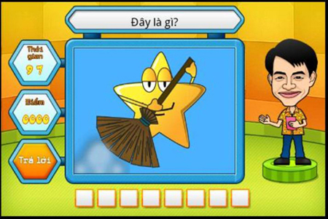

ĐUỔI HÌNH BẮT CHỮ
CHỦ ĐỀ TIẾT KIỆM

Slide 14

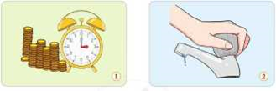







Hết giờ
Tiết kiệm thời gian, tiền bạc

Slide 15

Hết giờ
Tiết kiệm nước

Slide 16
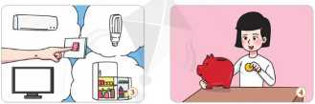
Hết giờ
Tiết kiệm điện

Slide 17
Hết giờ
Tiết kiệm tiền

Slide 18
Góc liên hệ
Hãy lấy ví dụ từ bản thân hoặc từ những người xung quanh để minh hoạ về lối sống tiết kiệm.

Slide 19
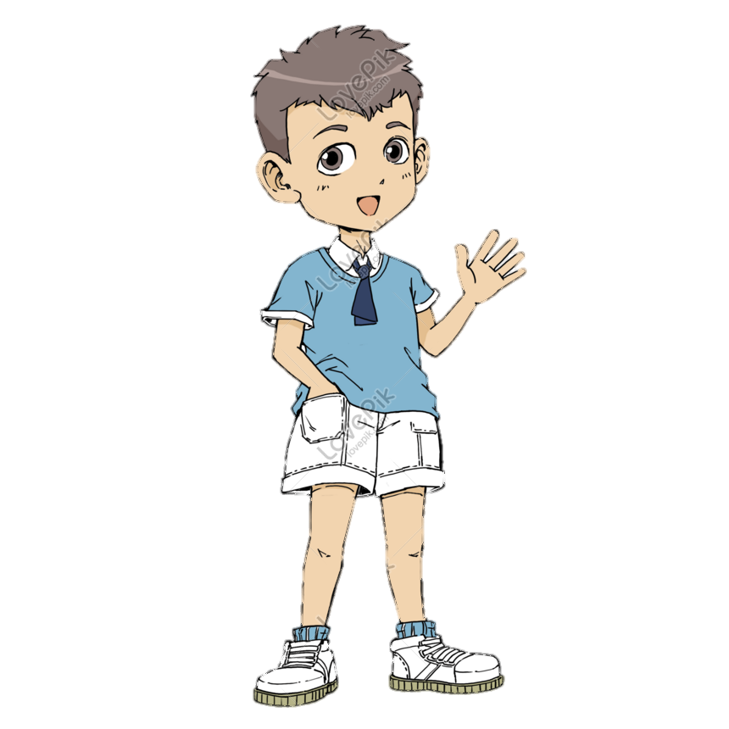
TÌNH HUỐNG
Nam sinh ra trong gia đình có hoàn cảnh khó khăn. Bố Nam mất từ khi cậu mới 5 tuổi. Mẹ Nam làm thuê, vất vả kiếm tiền nuôi con ăn học. Nhưng Nam hay đua đòi, không muốn thua kém bạn bè nên luôn đòi hòi mẹ mua nhiều thú từ đồ chơi, quần áo đẹp đến điện thoại thông minh. Mỗi khi Nam đòi mua đồ mới mà mẹ nói nhà không có tiền thi Nam thường giận dỗi, có khi còn doạ bỏ học.

Slide 20
Thảo luận nhóm
Câu 1
Câu 2
Câu 3
Em có nhận xét gì về hành vi đua đòi của Nam?
Theo em, trái với tiết kiệm là gì?
Hãy đưa ra lời khuyên của em với Nam.

Slide 21
Thảo luận nhóm
Câu 1
Câu 2
Câu 3
Em có nhận xét gì về hành vi đua đòi của Nam?
Theo em, trái với tiết kiệm là gì?
Hãy đưa ra lời khuyên của em với Nam.
Hành vi đua đòi của Nam là không nên vì em đang còn là học sinh phải biết nghĩ cho mẹ và hoàn cảnh của gia đình mình.
Nam cần phải biết tiết kiệm hơn, chăm chỉ học tập để không phụ lòng mẹ.
.
Theo em trái với tiết kiệm là lãng phí.

Slide 22

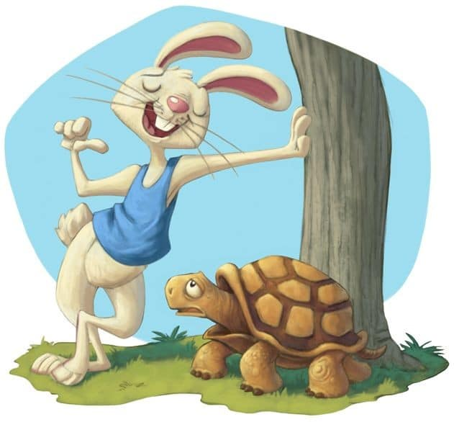
CUỘC ĐUA RÙA VÀ THỎ
Đội Thỏ: Tìm những biểu hiện tiết kiệm
Đội Rùa: Tìm những biểu hiện trái với tiết kiệm

Slide 23









5
10
Team
Team
4
9
3
8
2
7
1
6

Slide 24
Người tiết kiệm là người biết cân đối, chi tiêu có kế hoạch, có tính toán, xem xét đầy đủ các yếu tố để đạt được mục tiêu, nhiệm vụ đề ra.

Slide 25
Bài 9: Tiết kiệm
Tạm biệt!
Chúc các em học tốt!

